Slide 1
Grupos de Trabalho 2021
Mirian Dantas dos Santos
Pró-reitora de Gestão de Pessoas – UFRN
Coordenadora Nacional do Forgepe/Andifes

Slide 2
Agenda
9h - Distribuição dos Grupos
Expectativa dos GTs
Cronograma Geral
9:30 - Metodologia de Planejamento dos GTs
10h - Oficina de Planejamento dos GTs
11h - Apresentação e Discussão do Planejamento dos GTs (10min por GT)

Slide 3
Adesão GTs 2021
GRUPO | INSCRITOS | UNIVERSIDADES
Grupo 1: EC 109/2021 e a Reforma Administrativa (PEC 32/2020) | 13 | 11
Grupo 2: Planejamento de Vagas e Dimensionamento | 40 | 30
Grupo 3: Capacitação entre IFES | 32 | 26
Grupo 4: Plano de Gestão (Teletrabalho) | 35 | 31
Grupo 5: Painel de Dados | 15 | 13
Grupo 6: Indicadores de Gestão de Pessoas | 47 | 31
TOTAL | 182 Inscritos | 45 Universidades

Slide 4
Grupo 1: EC 109/2021 e a Reforma Administrativa (PEC 32/2020)
Equipe:
Denise Vieira - UFBA (Coordenação)
André Lopes - UFSC
Carolina Andersson – UFPel
Jacqueline Samagaia - UFBA
Lucinéia de Fátima - UFJF
Luiza Arantes - UFLA
Maria Lúcia - UFJF
Mirian Dantas - UFRN
Raquel Pires - UNIPAMPA
Rodrigo Cabrera - UFABC
Rosângela Aparecida - UFSCar
Sonia Araújo - UFVJM
Vinicius Andrade - UFS
Expectativa do GT:
Avaliação do impacto dos normativos na gestão de pessoas das IFES

Slide 5
Grupo 2: Planejamento de Vagas e Dimensionamento
Equipe:
Fernanda Riffel - UFSC (Coordenação)
Adriana da Conceição - UFVJM
Alexandra Cruz - UFABC
Aline da Silva - UFF
Allan Alves - UFMA
Ana Paula Gonçalves - UFJF
Anderson Simões - UFPel
Caíssa Sousa - UFMA
Camila Estima – FURG
Claunir Pavan - UFFS
Daniel Viegas – UNIPAMPA
Danielle Fabiola - UFPE
Denise Vieira - UFBA
Gabrielle Oliveira - FURG
Giselle da Costa - Unifesspa
Ivanildo Agra - UFABC
Jacqueline Samagaia - UFBA
Jeferson Sarmento - UnB
Jorgete Freire – UFDPar
Josiana Binda - UFES
Josiane do Rocio - UFPR
Jozanes Assunção – SEM UF
Juliana Liemi - UFABC
Karla Cristiane - UFSJ
Lania Virginia - UFPR
Larissa Lara - UFMG
Laudiane - UFS
Lizie Câmara - UnB
Luzimar Araújo - UFC
Mariana da Silva - UFMG
Maurício Martins - UFT
Michelle Paiva - UFRN
Moises Fernandes - UFCAT
Paula Borges - UFSM
Rejane Andrea - UFRJ
Ricardo Almeida - UFTM
Rita de Cassia de Faria- UFPB
Rita de Cassia Silveira- UFRJ
Rodrigo Cabrera - UFABC
Rômulo Siqueira - UFLA
Expectativa do GT:
Estruturação de diretrizes para o planejamento da força de trabalho, a partir da elaboração de um modelo de dimensionamento para Técnico-Administrativo

Slide 6
Grupo 3: Capacitação entre IFES
Equipe:
Rita de Cassia Silveira - UFRJ (Coordenação)
Adriana da Conceição - UFVJM
Alexandra da Silva - UFRJ
Alexandre Bomfim - UFF
Andrea Traub - UFPR
Andressa Fighera - UFSM
Angelica Andrade - UFRN
Bianca Cidreira - UFS
Carine - UFRB
Clarissa Dalla - UFFS
Claudia Oliveira - UFU
Claunir Pavan - UFFS
Cynthia Oliveira - UFPel
Daniele Jannotti - UFES
Elaine Cristina - UNILA
Elisângela Abreu - UFLA
Germana – UFPE
Inácio Loiola - UFS
Isabella Abreu - UFMA
Iuri Barcellos - UNIPAMPA
Jozanes Assunção Nunes - UFMT
Karina Francine - UFSC
Kelly Ferreira - Unifesspa
Luciana Duarte – FURG
Marcelo Batalha - UFABC
Raphaella Abreu - UFMA
Sem Nome - UFPI
Silvana de Paula - UFJF
Susisdarlem Alves - UFT
Valdiene Carneiro - UFPE
Vaniele Marcondes - UTFPR
Warleson Peres - UFJF
Expectativa do GT:
Estruturação da rede de capacitação entre as IFES

Slide 7
Grupo 4: Plano de Gestão (Teletrabalho)
Equipe:
Alex Nogueira - UFC
Alexandre - UNIPAMPA
Andressa de Lima - FURG
Aurea Maria - UTFPR
Aurélio Vinícius - UFDPar
Brunna Carvalho - UFPE
Claunir Pavan - UFFS
Fernanda Gurgel - UFS
Fernando Gavron - UFCSPA
Georgia Rafaela - UFSC
Giselle da Costa - Unifesspa
Graziela Beltrão - UFMA
Hellen Cristine - UFMA
Isadora Farias - UFCSPA
Josiana Binda - UFES
Juliana Fausto - FURG
Leandra Silva - UFJF
Madelon de Moura - UFRJ
Marcela Squires - UFRN
Marcio Brito - FURG
Maria do Socorro - UnB
Mario Pacheco - UFCA
Patrícia Paranhos - UFF
Rafael Lucas - UFJF
Rea Silvia - UFMT
Réa Silvia - UFTM
Rodrigo Cabrera - UFABC
Rosana Pereira - UNIFEI
Rosaura Maria - UFRPE
Sem Nome - UFPI
Sonia Araújo - UFVJM
Tainara Gabriele - UFSCar
Taís Ullrich - UFPel
Thaís Kruchelski - UFPR
Vânia Maria - UFT
Wagner Tavares - UFRB
Expectativa do GT:
Estruturação de diretrizes para construção de um modelo de teletrabalho na IFES

Slide 8
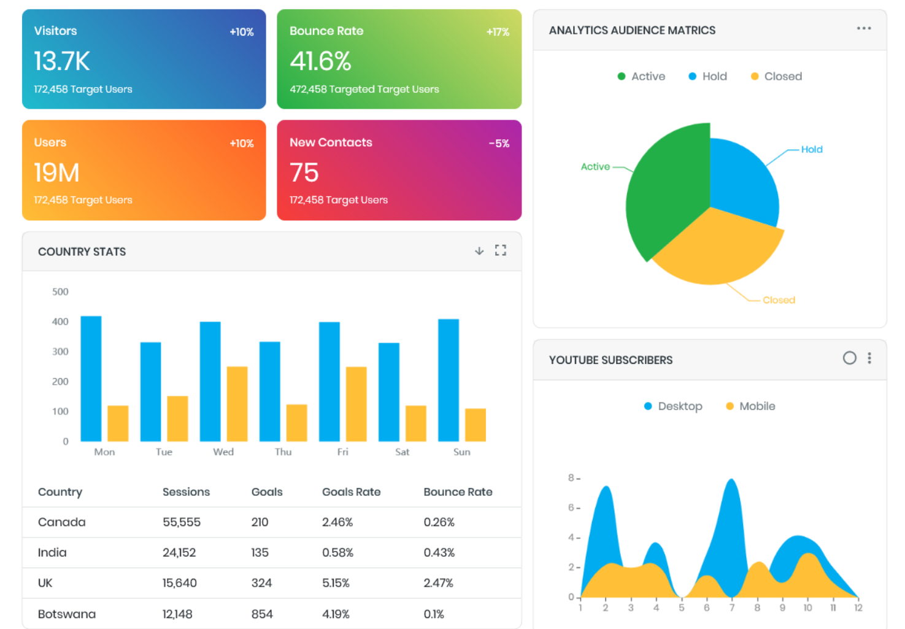
Grupo 5: Painel de Dados
Equipe:
Walter Pedro - UFRN (Coordenação)
Rodrigo Cabrera - UFABC
Claudia Deise - UFABC
Rafael Freitas - UFC
Alexandre Severino - UFES
Thiago Senra - UFJF
Willian Silva - UFJF
Waldiria Machado - UFLA
Victor Daniel - UFRA
Redmar - UFRB
Mayra Lima - UFSCar
Edileusa Vieira - UFT
Jeferson Sarmento - UnB
Jair Jeremias - UNILA
Cindy - UNIPAMPA
Expectativa do GT:
Desenvolvimento de um painel de indicadores de gestão de pessoas

Slide 9
Grupo 6: Indicadores de Gestão de Pessoas
Equipe:
Joade Cortez - UFRN (Coordenação)
Alex Nogueira - UFC
Alexandre Severino - UFES
Aline Francine - UFJF
Ana Luiza - UFPE
André Albert - UFF
Aurea Maria - UTFPR
Caroline Cougo - UNIPAMPA
Daniel Aragão - UNIRIO
Edileusa Vieira - SEM UF
Ellen Viana - UFPE
Gabrielle Oliveira - FURG
Giselle da Costa - Unifesspa
Glener Alvarenga - UFLA
Jeferson Sarmento - UnB
Jorgete Freire - UFDPar
Karine Zemczak - UFABC
Karla da Rocha - UFRJ
Kátia Almeida - UNIRIO
Kerginaldo Nogueira - UFERSA
Laís Silveira - UFSC
Leacyr de Oliveira - UFF
Libanio Vieira - UFMA
Lizie Câmara - UnB
Luzia Araújo - UFRJ
Luzia da Conceição - UFRJ
Marcelo Henklain - UFRR
Marcia Helena - UFSM
Maria de Fátima - UFVJM
Maria Tereza - UFRJ
Mayra Lima - UFSCar
Mirna Fontenele - UFCA
Patrícia Gadelha - UFRPE
Raiane Galvão - UFERSA
Raimundo Gomes - UFMA
Renata Faria - UFJF
Rita de Cassia de Faria - UFPB
Rodrigo Cabrera - UFABC
Rodrigo Nunes - UFJF
Sem Nome - UFPI
Susisdarlem Alves - UFT
Taís Ullrich - UFPel
Tathiana Teixeira - UNIRIO
Telma Araújo - UFC
Thaís Ettinger - UFS
Vânia Maria - UFT
Vilmones Rodrigues - UFMA
Expectativa do GT:
Avaliação dos indicadores de gestão de pessoas das universidades para o rol de indicadores do TCU.

Slide 10
Cronograma
Criação do GTs
Definição dos Temas
Formação do Grupo
Planejamento dos GTs (06/04)
Formulário de Planejamento
Cadastro no Trello
Desenvolvimento dos trabalhos dos GTs
Acompanhamento mensal junto à Coordenação Nacional
Acompanhamento junto ao Pleno
Conclusão dos Trabalhos dos GTs

Slide 11
Metodologia de Planejamento dos GTs
Planejamento do GT por meio de formulário
Acompanhamento por meio do Trello

Slide 12
Oficina de Planejamento dos GTs
1. Cada participante deve entrar na sala de seu GT, conforme link enviado no chat
3. O tempo de elaboração planejado é de 1h.
4. No final da Oficina, todos devem retornar ao link da sala inicial
2. Cada GT deve discutir e preencher o formulário de planejamento das atividades.
5. Apresentação e Discussão do Planejamento dos GTs (10 min por GT)

